Slide 1
«Это нужно не мертвым, это нужно живым» Нравственные уроки Холокоста
Зорина М. Е.,
учитель русского языка и литературы
МБОУ СОШ № 167 г. Екатеринбурга

Slide 2
Память о Холокосте необходима, чтобы наши дети никогда не были жертвами, палачами или равнодушными наблюдателями И. Бауэр

Slide 3
Холоко́ст
(от англ. holocaust, из др.-греч. ὁλοκαύστος — «всесожжение») преследование и массовое уничтожение евреев, живших в Германии, на территории её союзников и на оккупированных ими территориях во время Второй мировой войны; систематичное преследование и уничтожение европейских евреев нацистской Германией и коллаборационистами на протяжении 1933—1945 годов

Slide 4
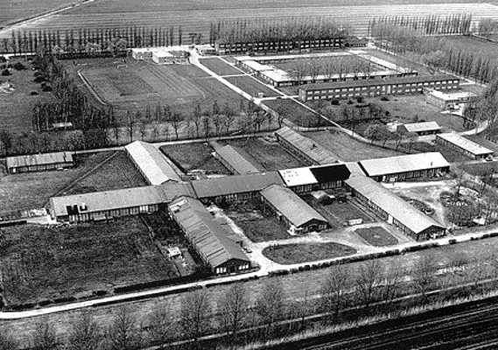
крупнейшие Лагеря смерти
Хелмно
Треблинка
Белжец
Собибор
Майданек
Освенцим
Бухенвальд
Дахау

Slide 5
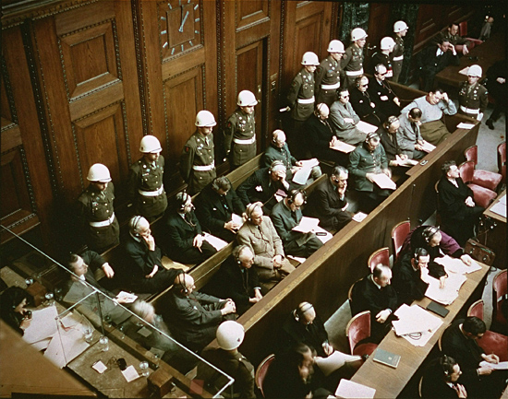
Нюрнбергский процесс
Международный судебный процесс над бывшими руководителями гитлеровской Германии. Проходил с 20 ноября 1945 по 1 октября 1946 года в Международном военном трибунале в Нюрнберге (Германия)

Slide 6
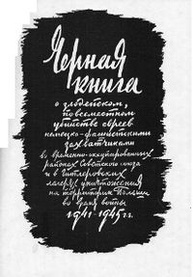
Черная книга
Чёрная книга о злодейском повсеместном убийстве евреев немецко-фашистскими захватчиками во временно оккупировнных районах Советского Союза и в лагерях Польши во время Великой Отечественной войны

Slide 7
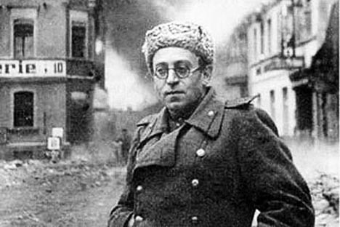
ВАСИЛИЙ СЕМЕНОВИЧ ГРОССМАН (1905–1967)

Slide 8
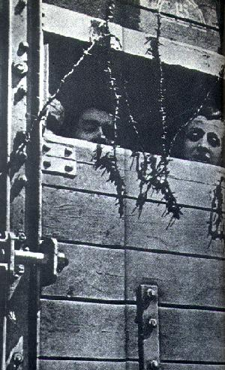
Треблинский ад
Эшелоны шли к Треблинке в течение тринадцати месяцев, в каждом эшелоне было шестьдесят вагонов, и на каждом вагоне мелом были написаны цифры 150-180-200. Эта цифра показывала количество людей, находящихся в вагоне. Железнодорожные служащие и крестьяне тайно вели счет этим эшелонам. Иногда бывали дни, когда мимо проходило по одной ветке шесть эшелонов, и почти не было дня в течение этих тринадцати месяцев, чтобы не прошел хотя бы один эшелон.

Slide 9
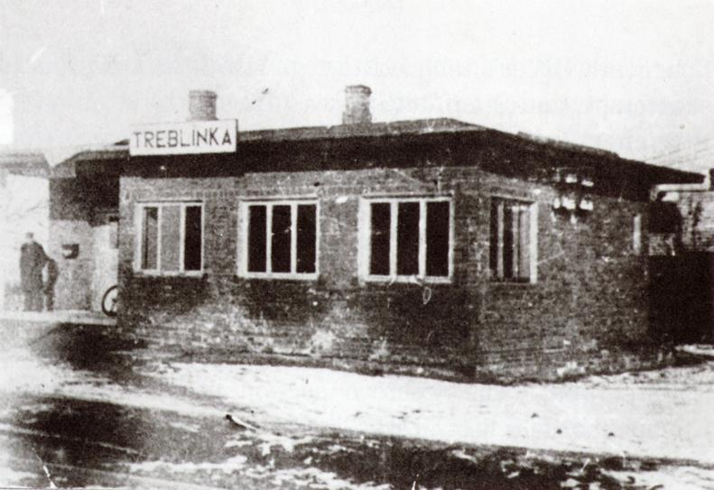
Что это там, за этой огромной шестиметровой стеной?

Slide 10
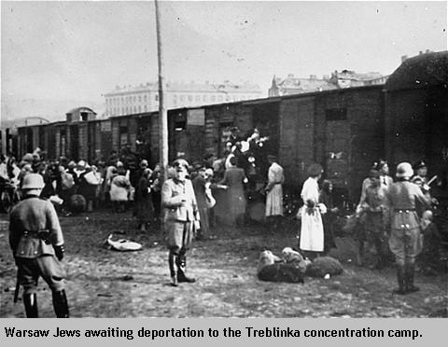
Идет сортировка и оценка вещей, оставленных только что прибывшей партией

Slide 11
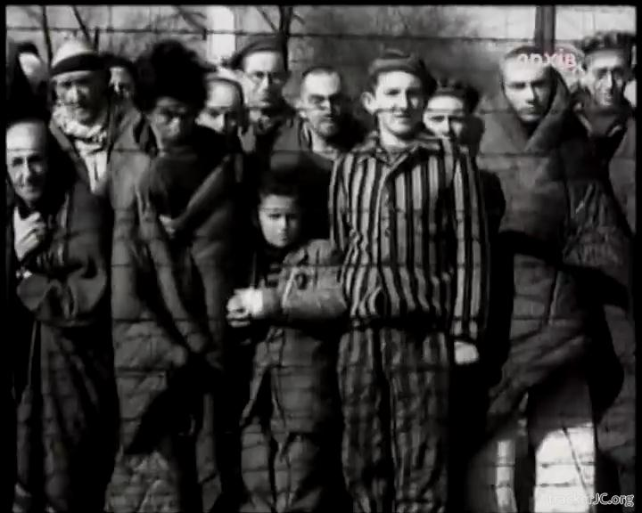
удивительная вещь: скоты использовали все - кожу, бумагу, ткани, все служившее человеку, все нужно и полезно было скотам, лишь высшая драгоценность мира - жизнь человека - растаптывалась ими

Slide 12
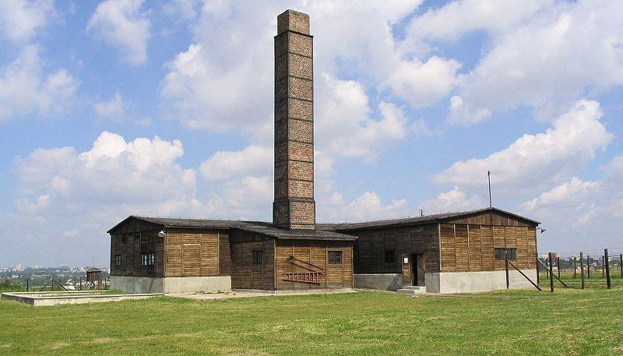
черная траурная лента пепла, идущая среди лесов и полей от лагеря смерти, была словно трагический символ страшной судьбы, объединившей народы, попавшие под топор гитлеровской Германии

Slide 13
Ужасны такие войны, как нынешняя. Огромна пролитая немцами невинная кровь. Но сегодня мало говорить об ответственности Германии за то, что произошло. Сегодня нужно говорить об ответственности всех народов и каждого гражданина мира за будущее. Каждый человек сегодня обязан перед своей совестью, перед своим сыном и своей матерью, перед родиной и перед человечеством во всю силу своей души и своего ума ответить на вопрос: что родило расизм, что нужно, чтобы нацизм, фашизм, гитлеризм не воскрес никогда, ни по эту, ни по ту сторону океана, никогда, во веки веков!

Slide 14
Холокост - не просто понятие, помогающее осознать одну из глобальных катастроф XX века. Именно Холокост свидетельствует о надломе в развитии человеческой цивилизации и о реальной угрозе ее существованию в будущем

Slide 15
"Звёздное небо над нами, а нравственный закон внутри нас..." (иммануил Кант)

